Slide 1







Khởi động

Slide 2





ẾCH CON VỀ NHÀ

Slide 3












Slide 4




Từ nào có chứa âm b
A. mẹ
B. bà
C. hà
d. anh

Slide 5
Từ nào không chứa âm b
A. ba ba
B. cá

Slide 6
Đọc to các từ sau đây:
ba ba, bà, búp bê

Slide 7
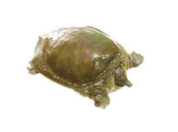
Hình ảnh này tương ứng với từ nào dưới đây?
a. bà
b. ba ba

Slide 8

Con số này tương ứng với từ nào dưới đây?
a. ba
b. bốn

Slide 9
Bài 3: C c ́

Slide 10




01
Tiết 1

Slide 11

ˊ
c
c
Nam và bố câu cá
ˊ
Notes:
Bài giảng thiết kế bởi: Hương Thảo - tranthao121006@gmail.com

Slide 12

c
Notes:
Bài giảng thiết kế bởi: Hương Thảo - tranthao121006@gmail.com

Slide 13
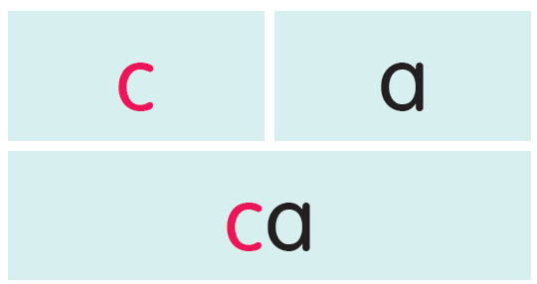
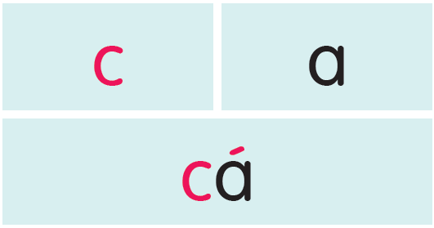
Notes:
Bài giảng thiết kế bởi: Hương Thảo - tranthao121006@gmail.com

Slide 14
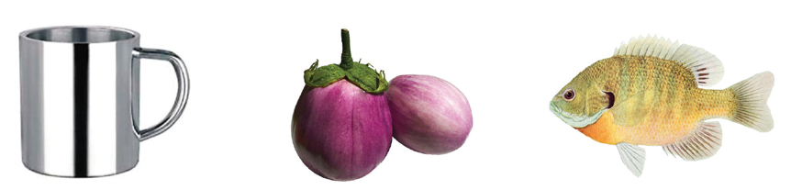
ca
cà
cá
Notes:
Bài giảng thiết kế bởi: Hương Thảo - tranthao121006@gmail.com

Slide 15
Viết bảng

Slide 16
01
Tiết 2

Slide 17

3
Tập viết
c
c
cá

Slide 18
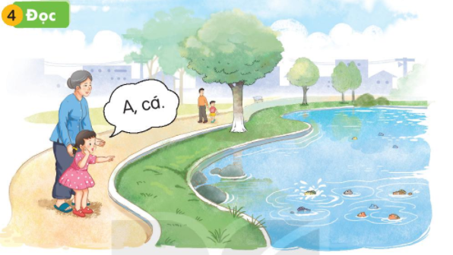
4
Đọc

Slide 19
Dặn dò ..................... ..................

